Slide 1
KHỞI ĐỘNG

Slide 3
Nội dung 1: Ôn tập nhạc cụ

Slide 4
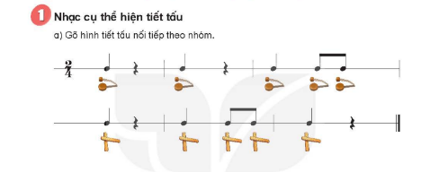

Slide 5
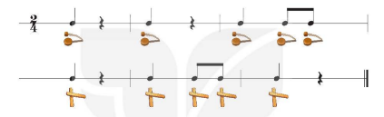
Ứng dụng vào bài hát
Non nước mình đẹp tựa bài thơ.. ..
Câu hát vọng từ ngàn năm xưa…
Tang tang tình tình tình tinh tang.

Slide 6
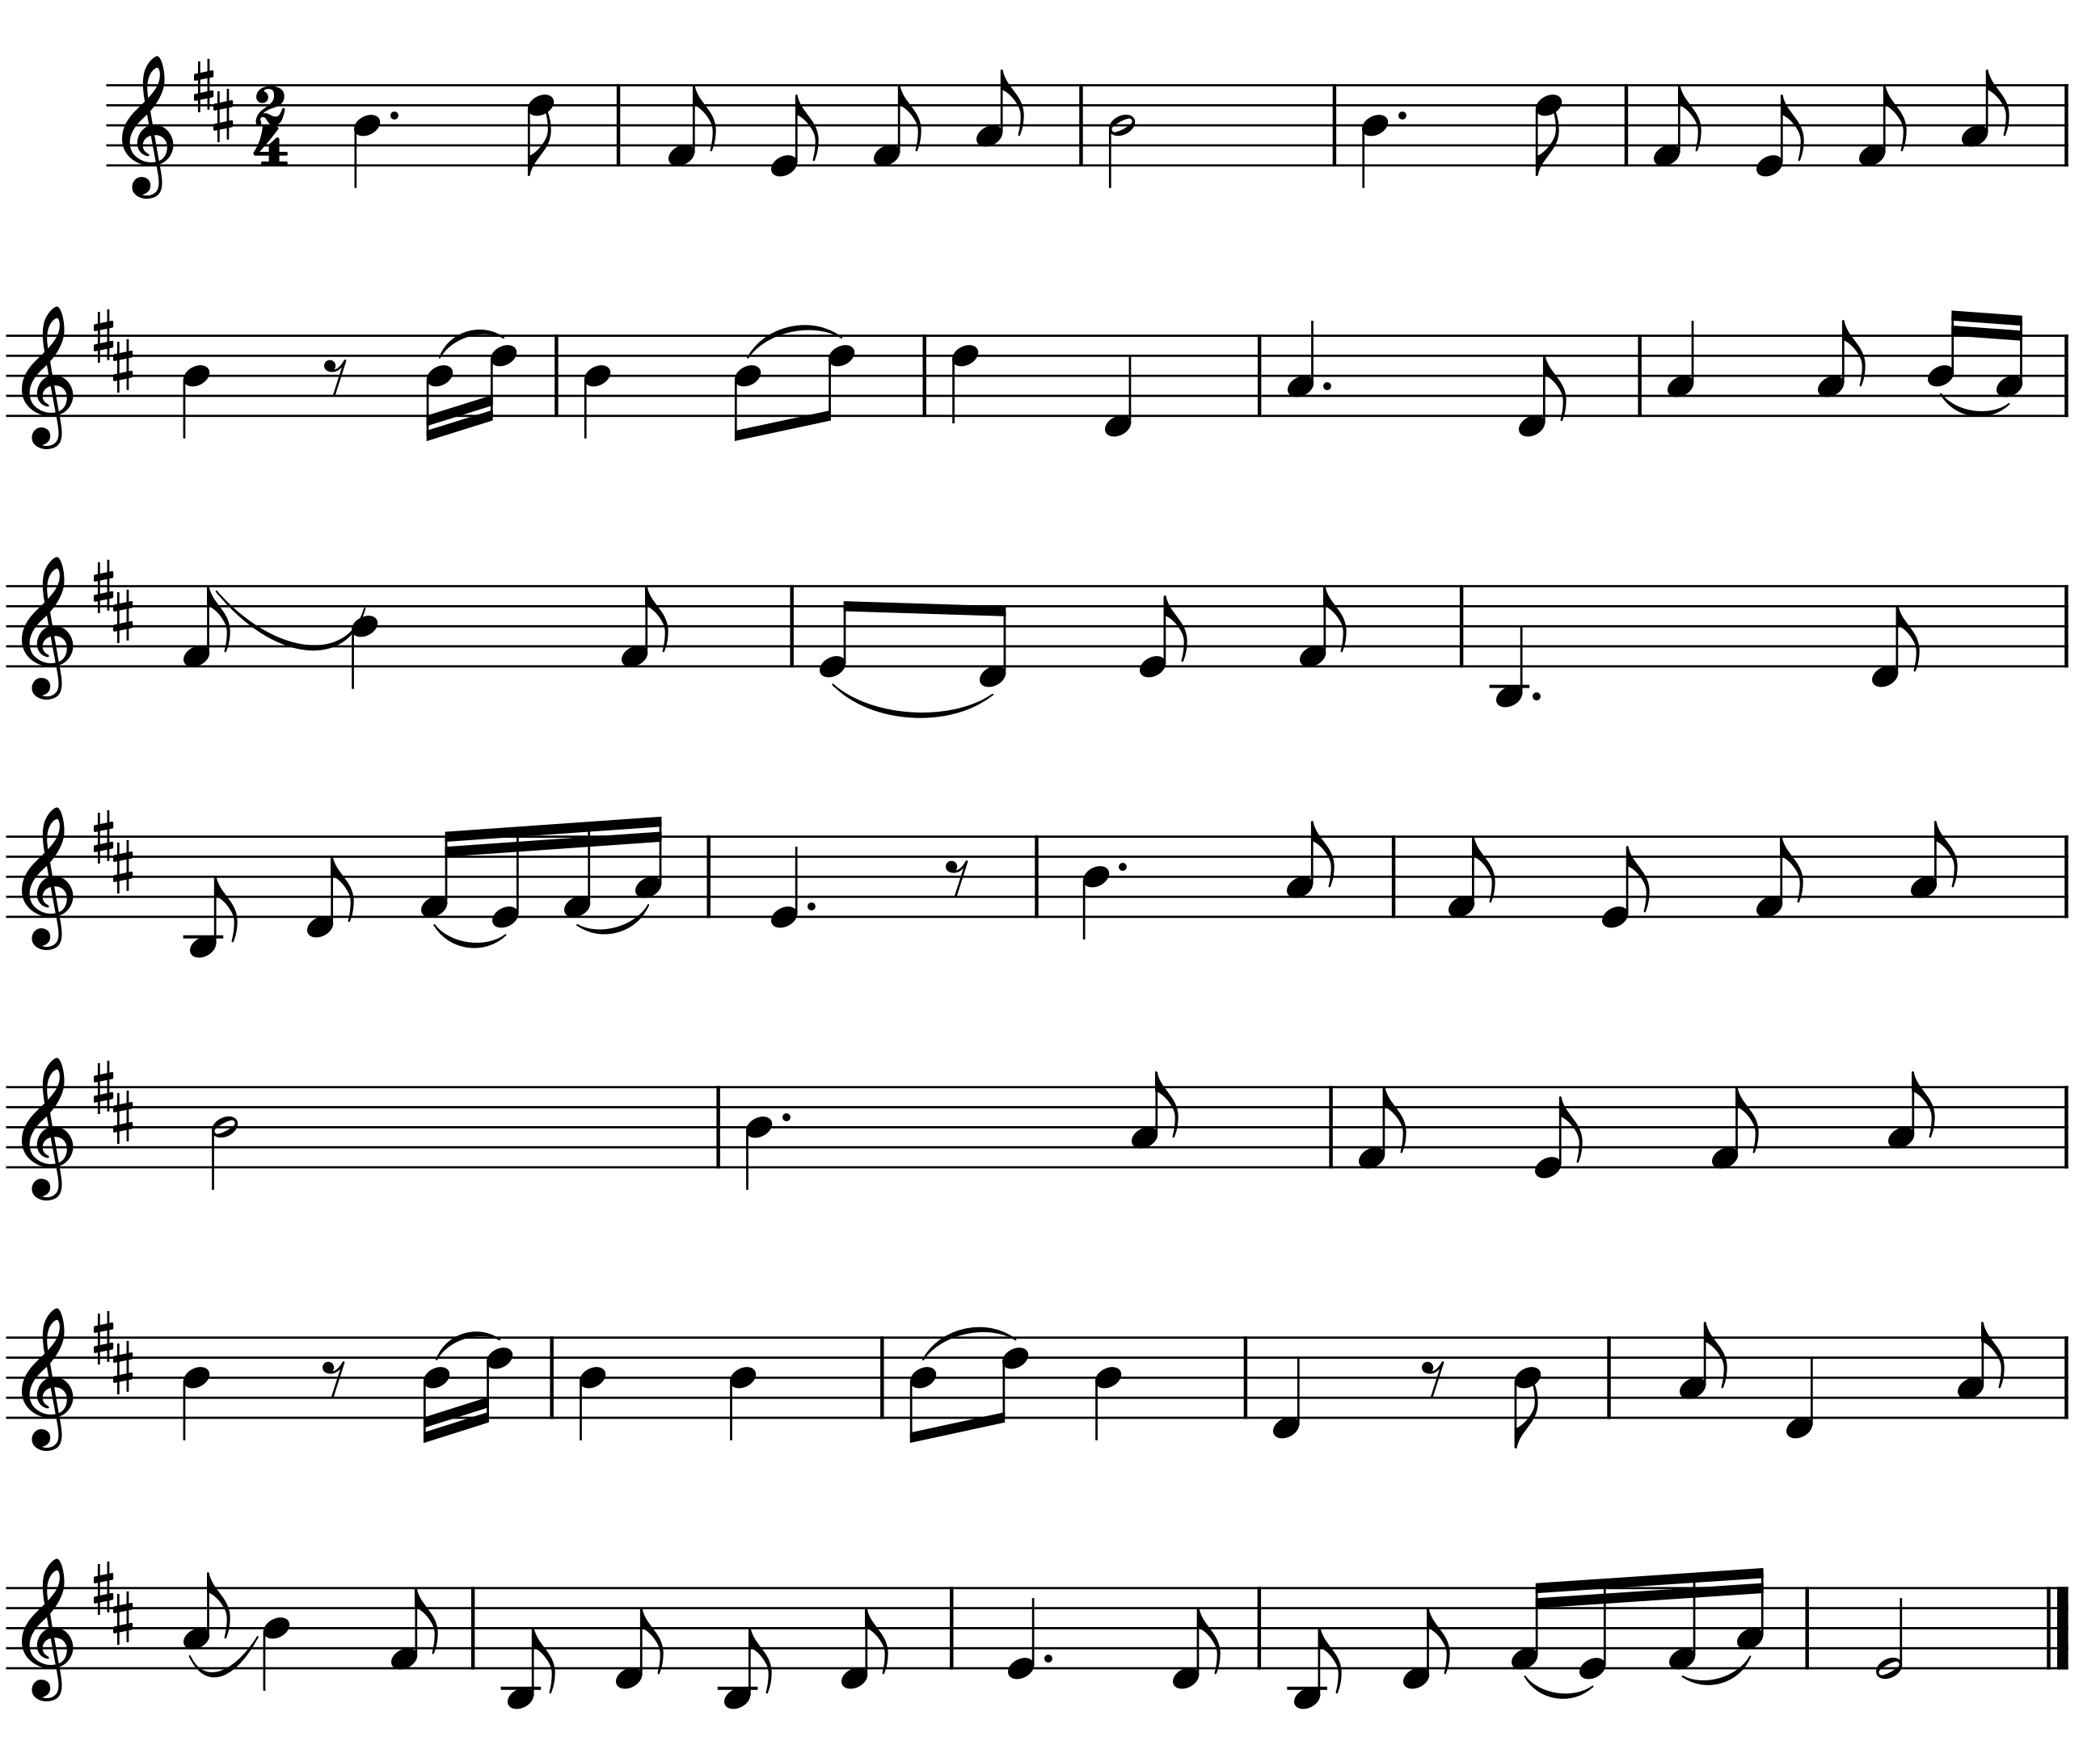

Lí đất giồng
Dân ca Nam Bộ
Đặt lời: Đỗ Minh
Vừa phải
Non nước mình đẹp tựa bài thơ. Câu hát vọng từ ngàn năm
xưa. Gió lên, trăng sáng trời mây. Miền quê em nắng
đỏ. Gió đưa hương lúa vàng. Tang
tình tang tinh tính tang. Tang tang tình tình tình tinh
tang. Tang tang tình tình tình tinh
tang. Nắng lên ai gánh lúa về. Lúa thơm mùi nếp
mới. Mai ngày lúa lại trổ bông. Tang tình tang tính tính tang.

Slide 7
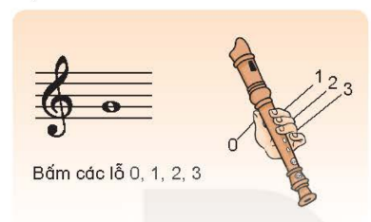
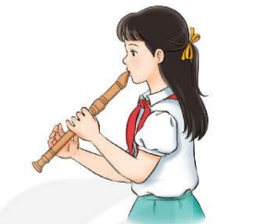
2. Nhạc cụ thể hiện giai điệu
a) Ri-coóc-đơ
Vị trí nốt Son
Thực hành thổi nốt Son

Slide 8
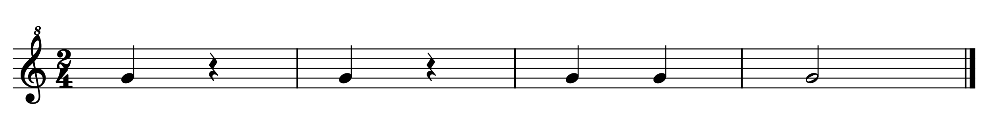
Thổi mẫu âm

Slide 9
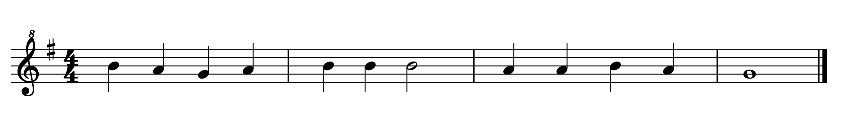
Bài luyện tập
Chú cừu nhỏ của bạn Ma-ry

Slide 10
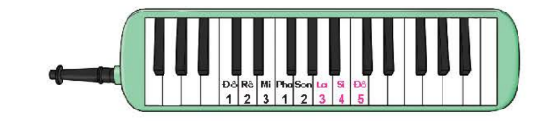
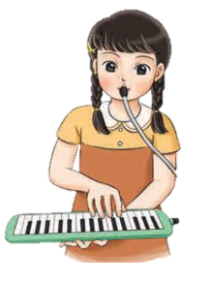
b) Kèn phím
Vị trí các nốt La, Si, Đô trên kèn phím

Slide 11
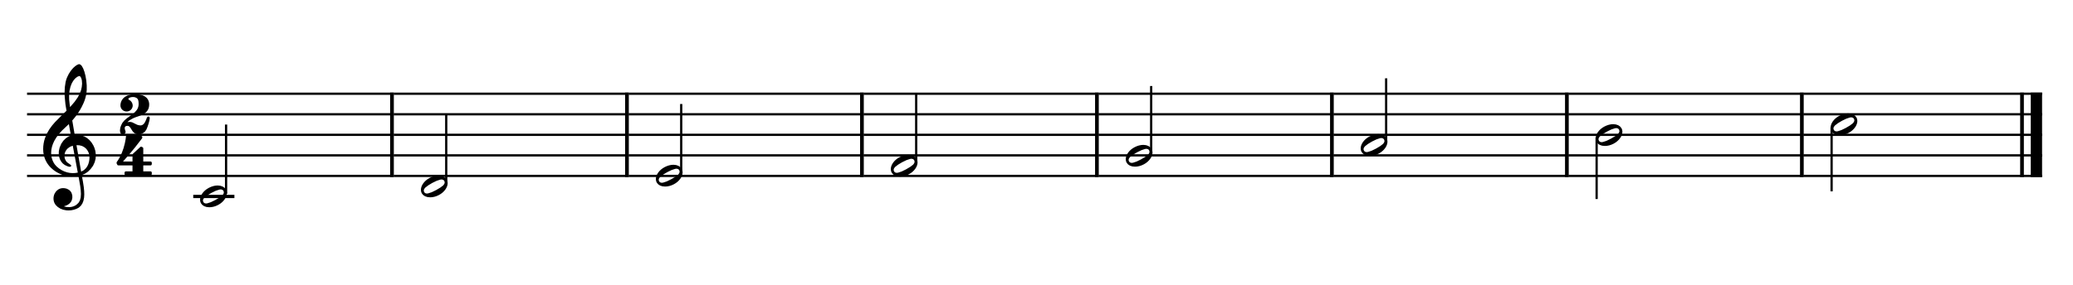
Luyện gam đi lên với kỹ thuật luồn ngón 1
1 2 3 1 2 3 4 5

Slide 12
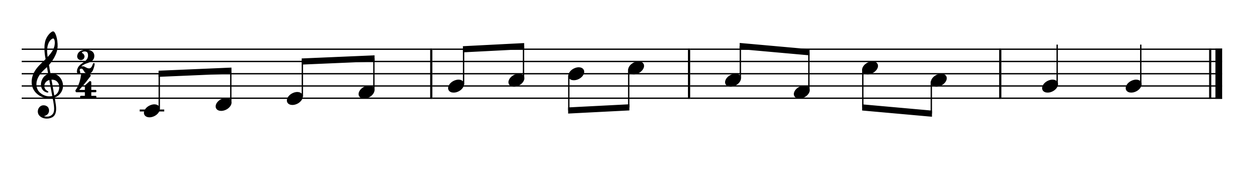
Bài luyện tập
1 2 3 1 2 3 4 5 3 1 5 3 2 2

Slide 13
Nội dung 2:
Thường thức âm nhạc: Đàn nhị

Slide 14
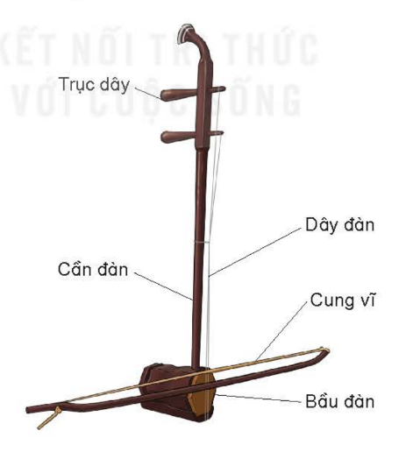
Đàn nhị
1. Giới thiệu đàn nhị
Đàn nhị là nhạc cụ truyền thống ở Việt Nam tùy theo từng địa phương đàn nhị còn có tên gọi khác là: đờn cò, nhị líu, cò ke. Đàn nhị có 2 giây được nối từ trục dây đến bầu đàn. Cung vĩ làm bằng tre hoặc gỗ được mắc bằng lông đuôi ngựa hoặc dây ni lông. Khi biểu diễn người chơi cầm cung vĩ kéo đẩy lên dây đàn để tạo ra âm thanh.

Slide 15
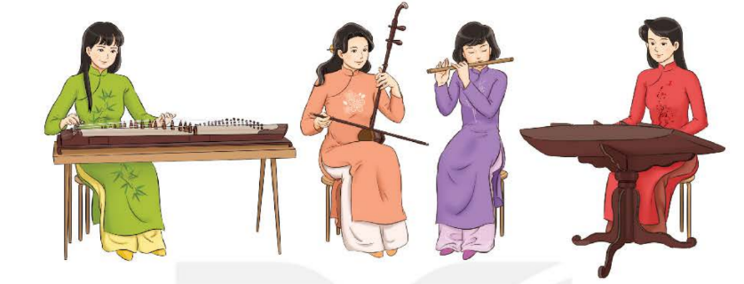
Tiếng đàn nhị réo dắt, mượt mà thể hiện được nhiều tính chất âm nhạc khác nhau, từ những bản nhạc nhẹ nhàng, sâu lắng, đến sôi nổi, vui tươi… Đàn nhị có thể đệm cho hát độc tấu hòa tấu với các nhạc cụ khác.

Slide 16
